Slide 1

PROSEDUR PENDAFTARAN MEREK UMKM VIA ONLINE
Oleh:
DEVI ELORA, S.H., M.Kn.
Notaris & PPAT

Slide 2





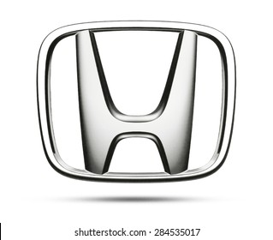







Devi Elora, S.H., M.Kn.

Slide 3

PERMOHONAN SURAT REKOMENDASI UMKM
(DINAS KOPERASI DAN UKM KOTA BANDUNG)
MENDAFTARKAN MEREK UMKM SECARA ONLINE
(merek.dgip.go.id)
Devi Elora, S.H., M.Kn.

Slide 4
PERMOHONAN SURAT REKOMENDASI UMKM (DINAS KOPERASI DAN UKM KOTA BANDUNG)
Dokumen yang harus disiapkan:
Surat Permohonan
Fotocopy KTP Kota Bandung
Fotocopy NIB ( Nomor Induk Berusaha ) dan Izin Usaha yang ditertibkan Kementerian Kooridnator Bidang Perekonomian ke Badan Koordinasi Penanaman Modal Melalui oss.go.id
Fotocopy NPWP
Foto Produk
Sample Produk
Langkah Pendaftaran:
Atau bisa daftar dengan cara mengisi form melalui laman web
https://siumkm.bandung.go.id/daftarkegiatan/PERMOHONAN%20SURAT%20KETERANGAN%20UMKM
Membuat Surat Permohonan
Mengisi Profile Berusaha
Membawa seluruh dokumen ke Kantor Dinas Koperasi dan Usaha Kecil dan Menengah Kota Bandung
(Jl. Kawaluyaan No.2, Jatisari, Kec. Buahbatu, Kota Bandung, Jawa Barat)
Devi Elora, S.H., M.Kn.

Slide 5
MENDAFTARKAN MEREK UMKM SECARA ONLINE (merek.dgip.go.id)
Dokumen yang harus disiapkan:
Scan SURAT KETERANGAN UMKM dari DINAS KOPERASI DAN UKM (.pdf)
Scan SURAT PERNYATAAN UMKM (https://www.dgip.go.id/menu-utama/merek/syarat-prosedur) (.pdf)
Scan KTP Pemohon (.pdf)
TTD Digital Pemohon .(jpg)
Soft copy Nama beserta Etiket/Label/Logo Merek (Format File : Hanya JPG, Max 5 MB, Dimensi Gambar Max. 1024 x 1024 Pixel)
Langkah Pendaftaran:
Menentukan Kelas/Klasifikasi Merek
Membuat Kode Pembayaran
Mendaftarkan Merek
Mendaftar Akun
Membayar
Devi Elora, S.H., M.Kn.

Slide 6
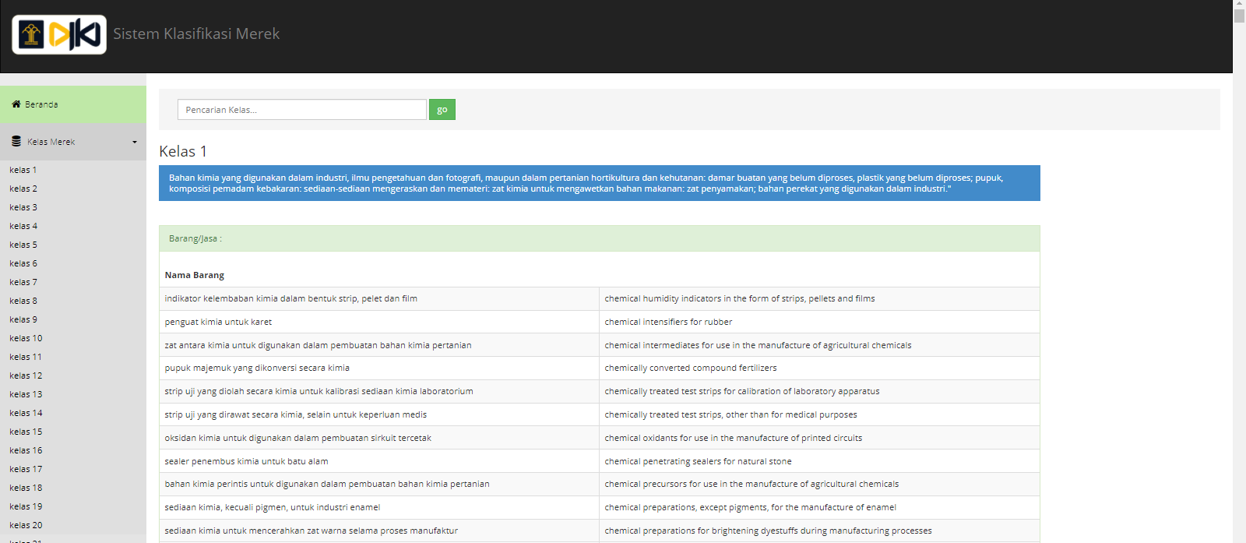
1. Menentukan Kelas/Klasifikasi Merek
Masuk pada laman http://skm.dgip.go.id/
Cari Klasifikasi dan detail kelas yang sesuai dengan merek untuk didaftarkan.
- Kelas 1 s/d 34: Barang
- Kelas 35 s/d 45: Jasa
Devi Elora, S.H., M.Kn.

Slide 7
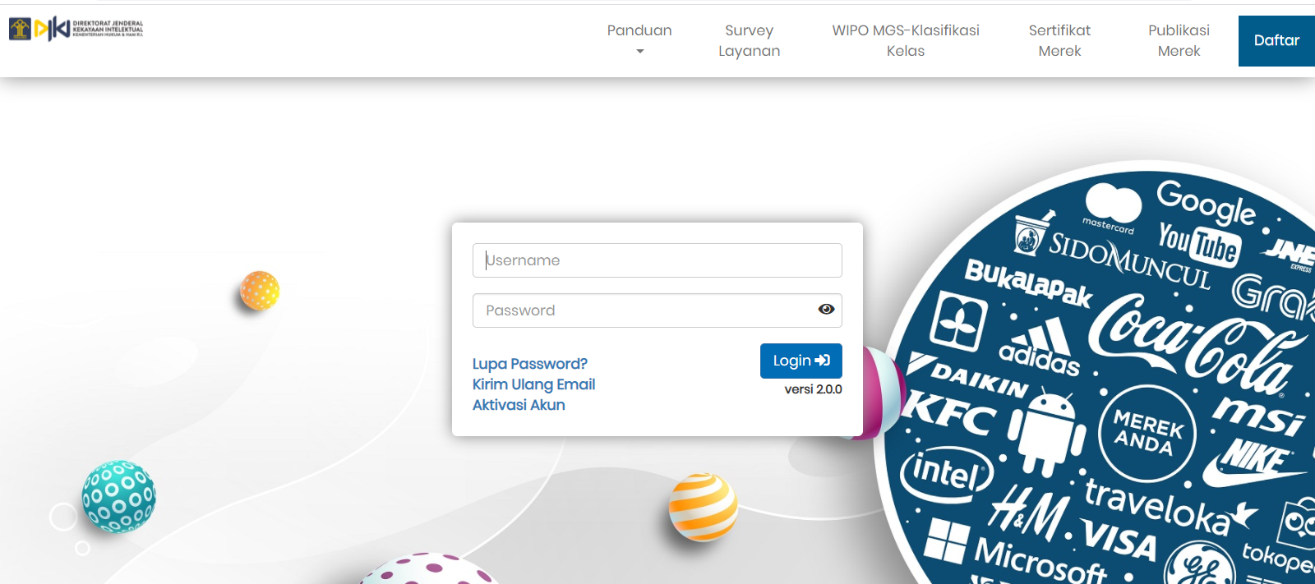
2. Mendaftar Akun
Masuk pada laman https://merek.dgip.go.id/
Klik “Daftar” yang ada pada ujung kanan atas layar
Devi Elora, S.H., M.Kn.

Slide 8
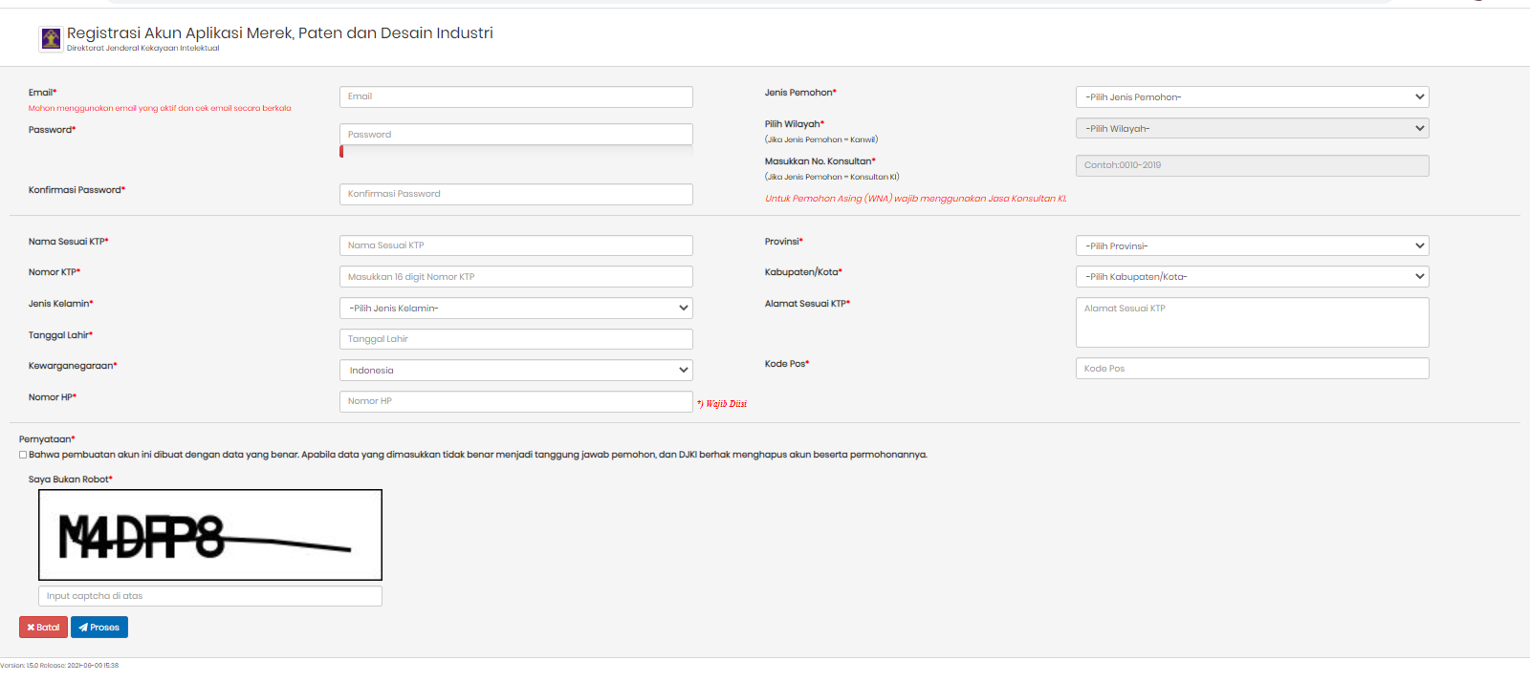
2. Mendaftar Akun
Membuat Akun :
Isi seluruh kolom dengan benar
Centang Pernyataan
Isi Captcha lalu klik PROSES
Cek Email untuk verifikasi akun agar dapat login pada akun merek DGIP
Devi Elora, S.H., M.Kn.

Slide 9
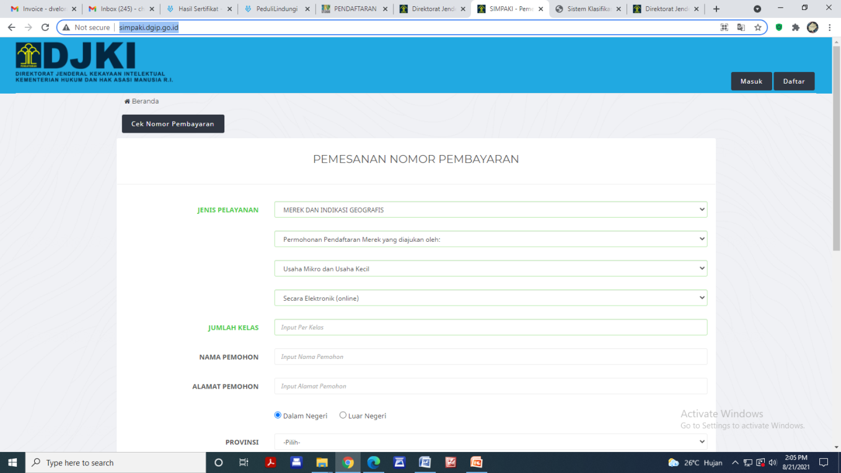
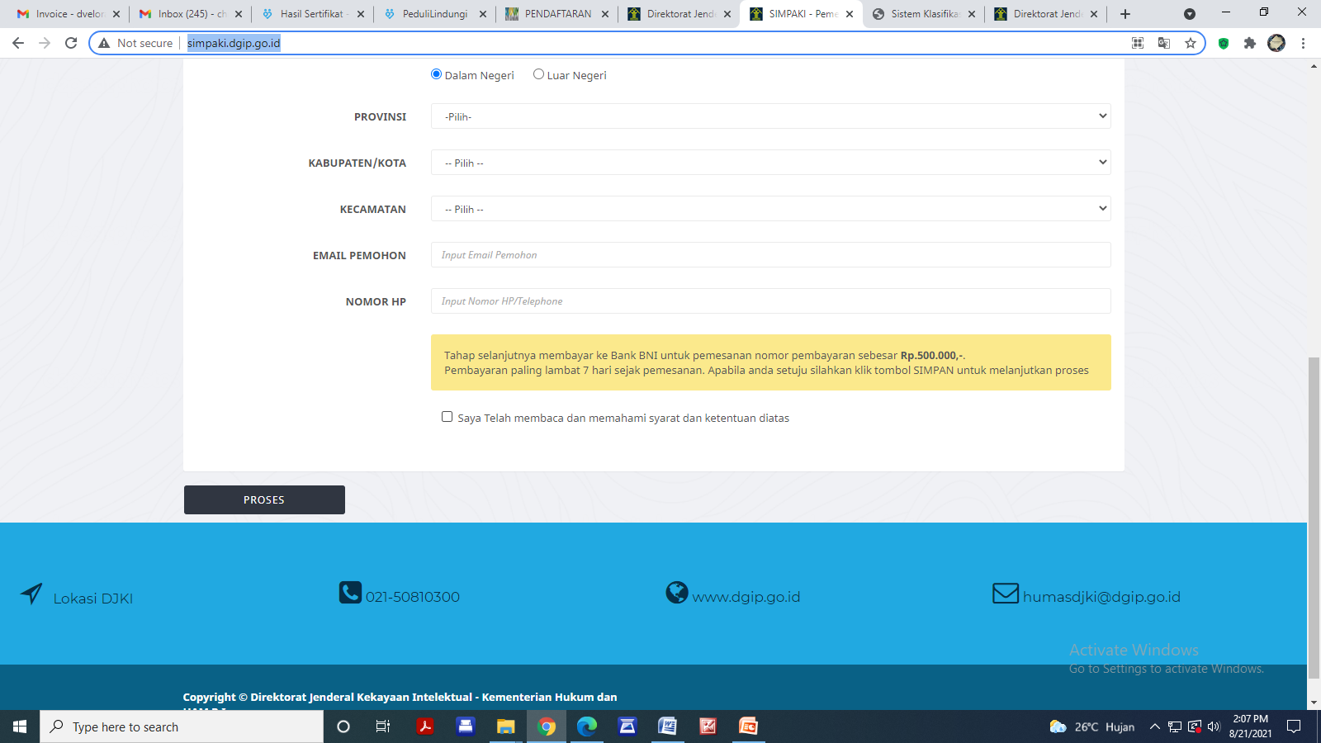
3. Membuat Kode Pembayaran
Masuk pada lama web http://simpaki.dgip.go.id/
Isi kelengkapan (Jenis Pelayanan= Merek dan Indikasi Geografis: Permohonan yang diajukan oleh
UMKM secara Elektronik)
Centang “Saya Telah membaca dan memahami syarat dan ketentuan diatas”
Klik Proses untuk mendapatkan Kode Billing dengan nominal Pembayaran sebesar Rp500.000,-
Devi Elora, S.H., M.Kn.

Slide 10
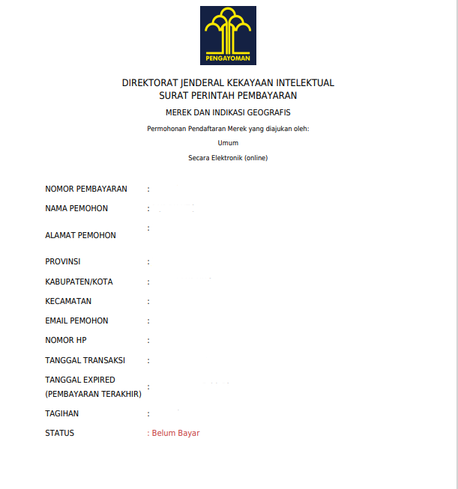
3. Membuat Kode Pembayaran
Bayar sesuai dengan Nominal yang tercantum pada kode Billing
(sebesar Rp500.000,- untuk Merek UMKM)
Pembayaran dapat dilakukan melalu Teller atau Mobile Banking BNI
Devi Elora, S.H., M.Kn.

Slide 11
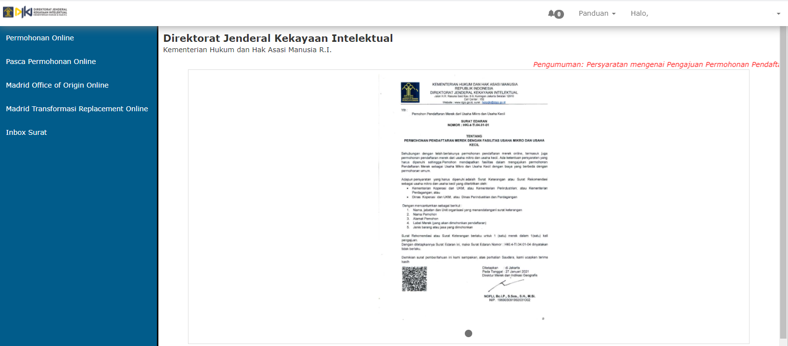
4. Mendaftarkan Merek
Login Akun
Klik “Permohonan Online”
Devi Elora, S.H., M.Kn.

Slide 12
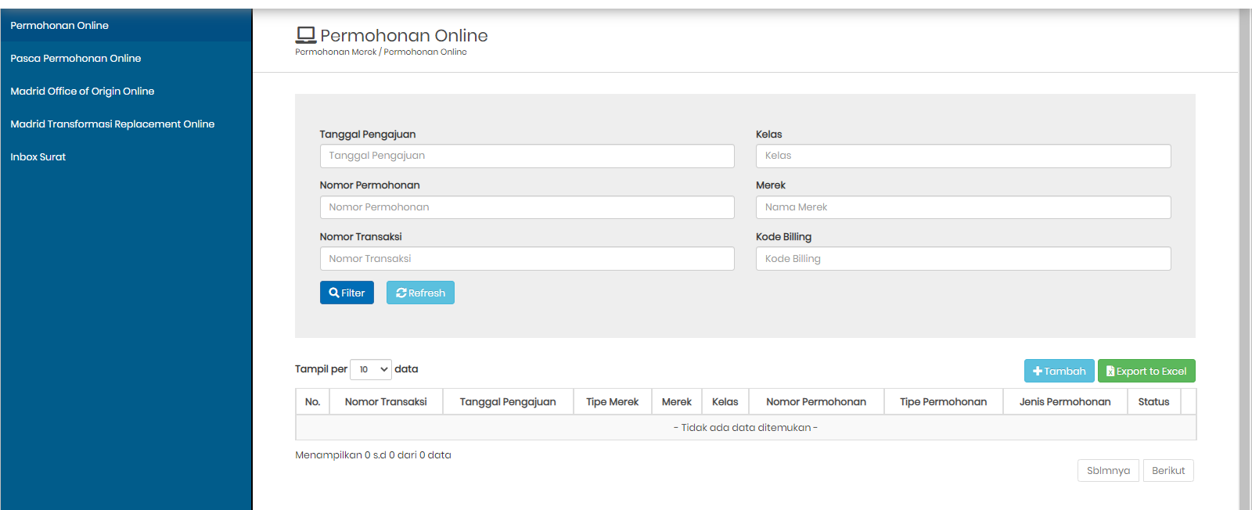
4. Mendaftarkan Merek
- Klik tambah
- Klik sudah mempunyai kode billing
Devi Elora, S.H., M.Kn.

Slide 13
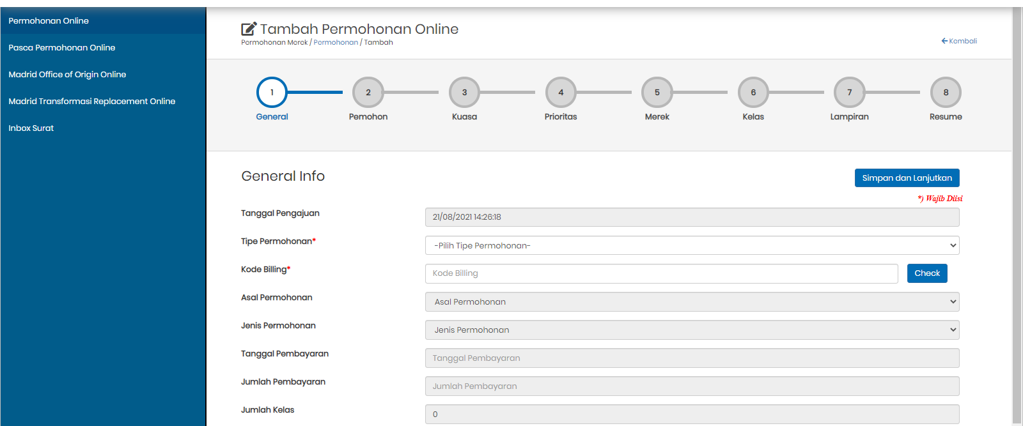
4. Mendaftarkan Merek
- Masukkan tipe permohonan
- Masukkan kode billing -> check
- Klik simpan dan lanjutkan
Devi Elora, S.H., M.Kn.

Slide 14
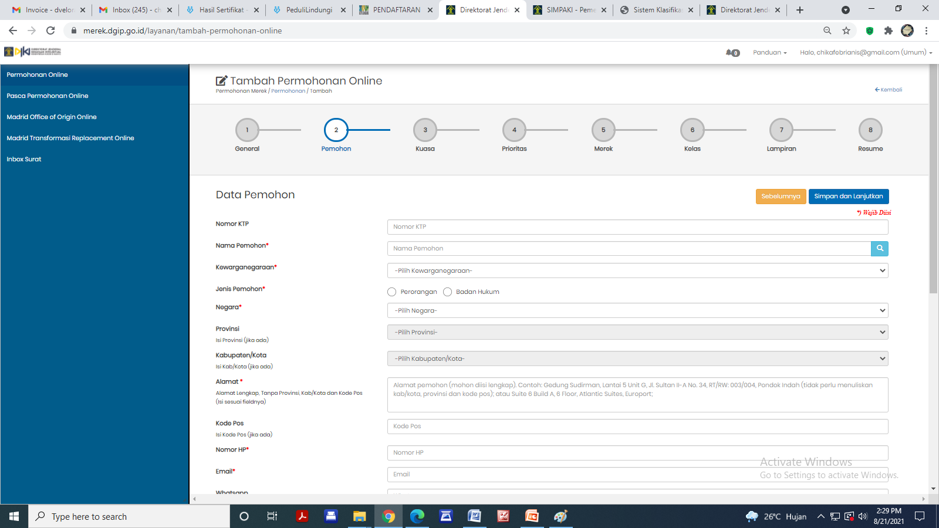
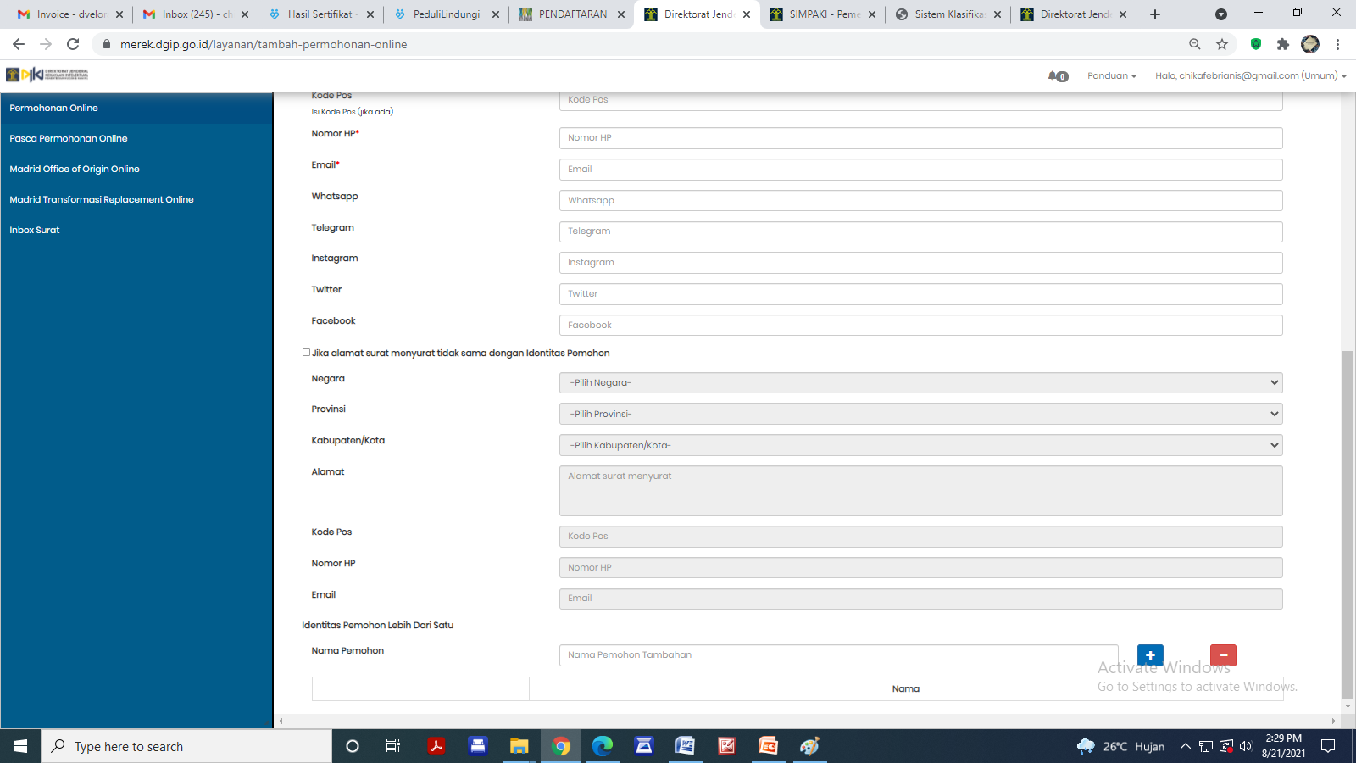
4. Mendaftarkan Merek
- Masukkan data pemohon dengan lengkap
- Centang dan isi kolom “Jika alamat surat menyurat tidak sama dengan Identitas Pemohon”
atau abaikan jika alamat tempat tinggal dan alamat surat menyurat merupakan alamat yang sama
- Klik simpan dan lanjutkan
Devi Elora, S.H., M.Kn.

Slide 15
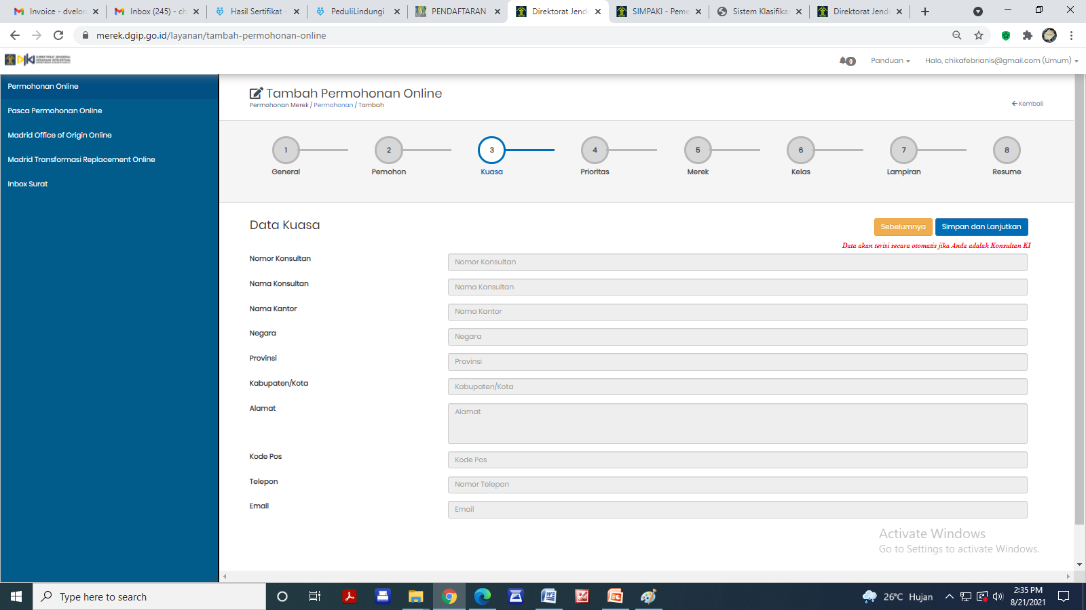
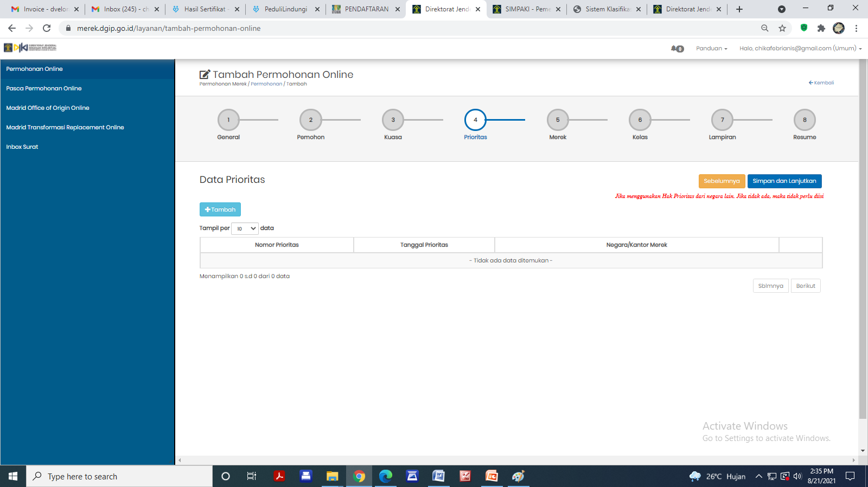
4. Mendaftarkan Merek
Klik simpan dan lanjutkan pada Step 3 dan 4
Devi Elora, S.H., M.Kn.

Slide 16
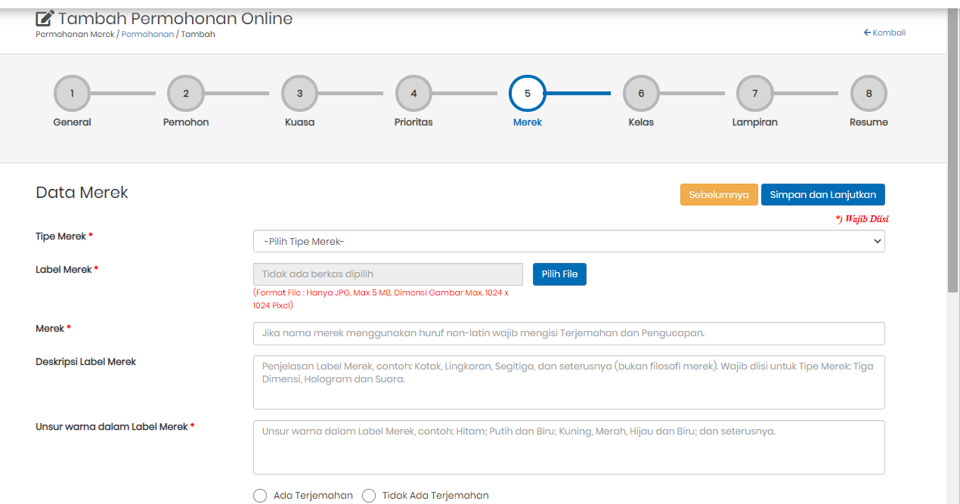
4. Mendaftarkan Merek
Tipe merek: Kata dan Lukisan
Input label merek (logo)
Input nama merek
Deskripsi merek (bukan filosofi merek). Wajib diisi untuk tipe merek tiga dimensi, hologram dan suara
Input unsur warna dalam logo merek
Klik dan isi “ada terjemahan” jika merek menggunakan istilah asing
Klik dan isi jika merek menggunakan karakter huruf non latin beserta pengucapannya
Klik data merek tambahan apabila ada label tambahan
Klik simpan dan lanjutkan
Devi Elora, S.H., M.Kn.

Slide 17
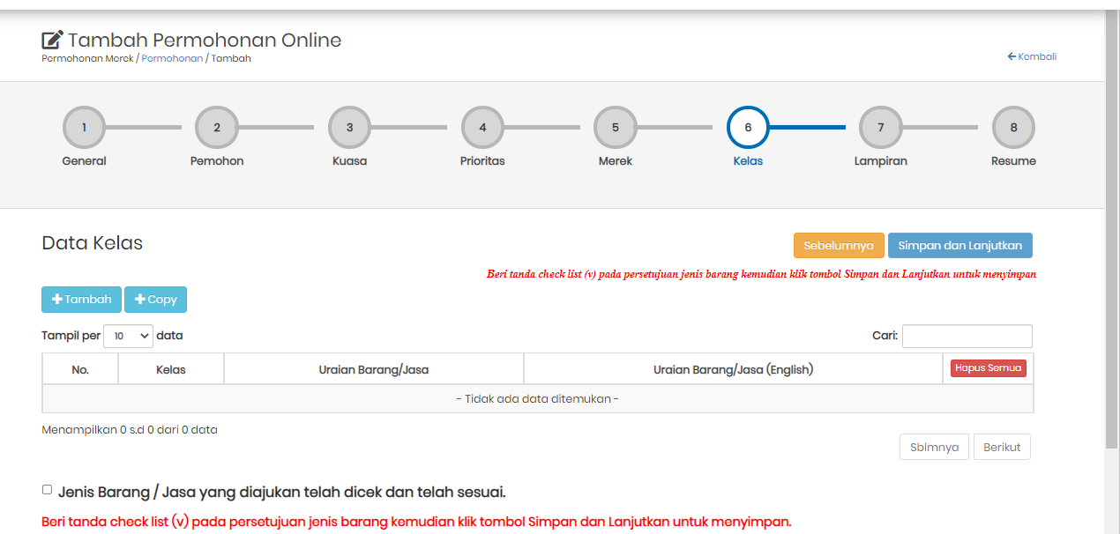
4. Mendaftarkan Merek
Input data kelas. Klik tambah
Klik kelas yang akan didaftarkan
Cari detail kelas barang yang akan didaftarkan
Centang detail kelas
Apabila semua detail yang dibutuhkan sudah dicentang, klik PILIH
Centang jenis Barang / Jasa yang diajukan telah dicek dan telah sesuai,
Apabila sudah dicek, Klik simpan dan lanjutkan
Devi Elora, S.H., M.Kn.

Slide 18
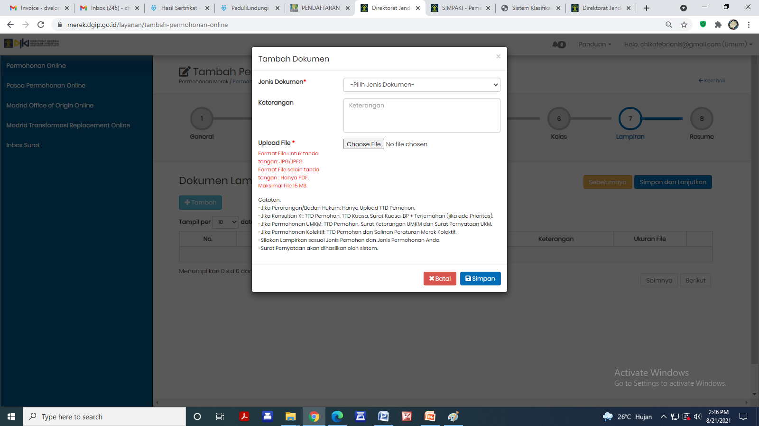
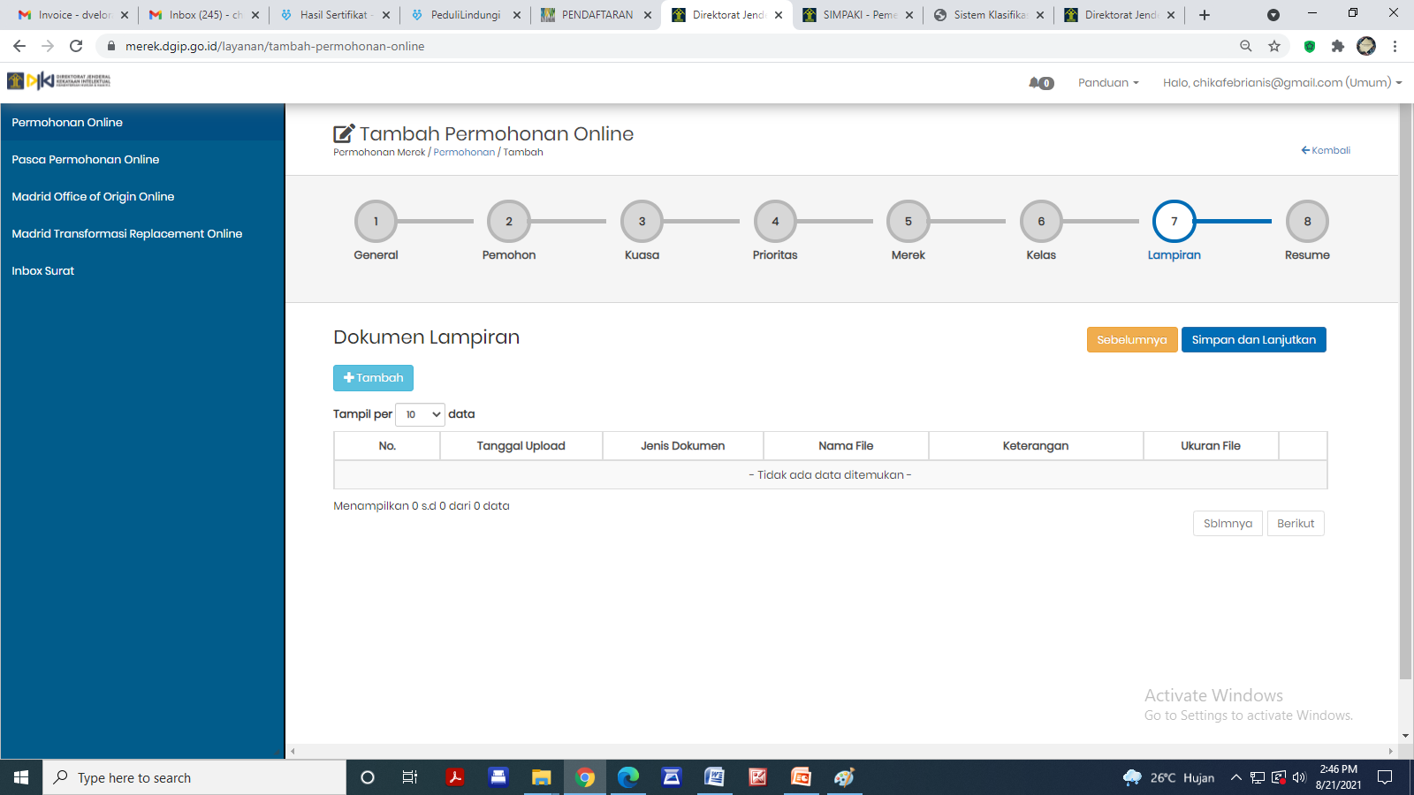
4. Mendaftarkan Merek
Klik tambah
Input TTD Pemohon, Surat Keterangan UMKM dan Surat Pernyataan UKM.
Klik simpan dan lanjutkan
Devi Elora, S.H., M.Kn.

Slide 19
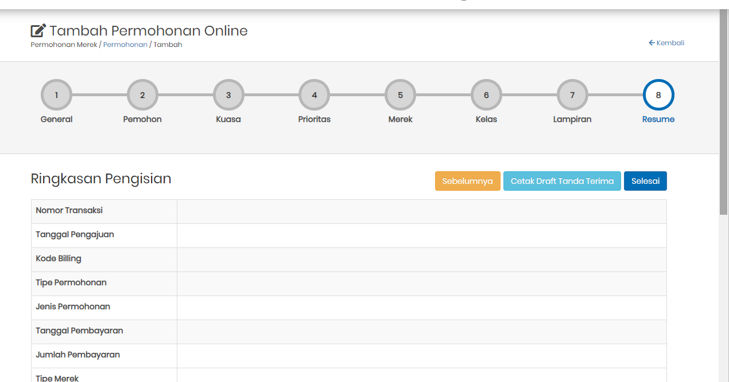
4. Mendaftarkan Merek
Untuk memastikan, cek kembali isian yang telah diinput dan tertera pada step 8.
Draft dapat dicetak untuk dicek ulang sebelum pendaftaran diproses lebih lanjut.
Apabila sudah yakin dengan seluruh isi yang diinput, klik SELESAI
Pendaftaran merek akan diproses
Untuk mengetahui SERTIFIKAT sudah tersedia atau belum, dapat dicek secara berkala di Inbox Surat akun merek yang bersangkutan atau cek di https://merek.dgip.go.id/sertifikat-merek
Devi Elora, S.H., M.Kn.

